Slide 1

TRƯỜNG TIỂU HỌC 5 SÔNG ĐỐC
TOÁN 5
LUYỆN TẬP CHUNG
( Trang 47)
GV: Nguyễn Thị Quyên

Slide 2

Thứ hai ngày 17 tháng 01 năm 2022
Toán
LUYỆN TẬP CHUNG ( Trang 47)
Mục tiêu:
- Biết viết số đo độ dài, diện tích, khối lượng dưới dạng số thập phân.
Năng lực tự chủ: Viết được các số đo độ dài, diện tích, khối lượng dưới dạng số thập phân.
Phẩm chất : Rèn tính chăm chỉ, yêu thích toán học

Slide 3

Thứ hai ngày 17 tháng 01 năm 2022
Toán
Khởi động:
Viết các số thập phân thích hợp vào chỗ chấm?
2,05
2,5
2cm² 5mm² =……………cm²
2 tạ 50 kg = …………….tạ
4,5
0,15
450 kg = …………………tạ
15ha = …………………..km²

Slide 4
Thứ hai ngày 17 tháng 01 năm 2022
Toán
LUYỆN TẬP CHUNG ( Trang 47)
Bài 1. Viết số thập phân thích hợp vào chỗ chấm
42,34
a) 42m 34cm = …………….m
b) 56m 29 cm = …………………dm
562,9
6,02
c) 6 m 2cm = ……………m
d) 4352m = ………………….km
4,352
Bài 2. Viết các số đo sau dưới dạng số đo có đơn vị là ki-lô-gam
a) 500g
b) 347g
c) 1,5 tấn
= 0,5 kg
= 1500 kg
= 0,347 kg

Slide 5
Bài 3. Viết các số đo sau dưới dạng số đo có đơn vị là mét vuông
a) 7 km²
4 ha
8,5 ha
= 7000 000 m²
= 85000 m²
= 40 000 m²
b) 30 dm²
300 dm²
515 dm²
= 0,3 m²
= 5,15 m²
= 3 m²

Slide 6
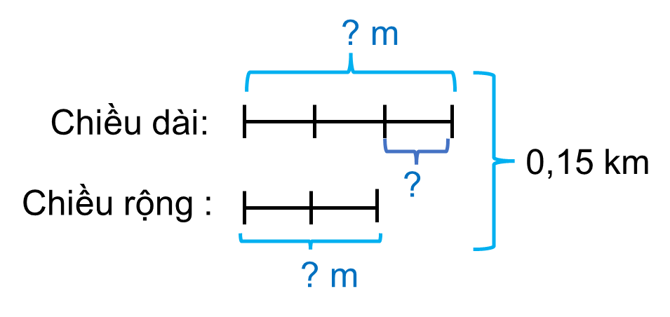
Bài 4: Một sân trường hình chữ nhật có nửa chu vi là 0,15 km và chiều rộng bằng $\frac{2}{3 } chiều dài.$ Tính diện tích sân trường với đơn vị đo là mét vuông, là héc - ta.
Tóm tắt
Bài giải
150
Đổi 0,15 km = ……….m
Tổng số phần bằng nhau là:
3 + 2 = 5 ( phần)
Chiều dài của sân trường là :
150 : 5 x 3 = 90 ( m)
Chiều rộng của sân trường là :
150 – 90 = 60 ( m)
Diện tích của sân trường là :
90 x 60 = 5 400 ( m²)
= 0,54 ( ha)
Đáp số : 5400 m² ; 0,54 ha

Slide 7
Thứ hai ngày 17 tháng 01 năm 2022
Toán
KIỂM TRA GIỮA HKI (30 PHÚT)
Đề của nhà trường
Chúc các em làm bài đạt kết quả tốt.

Slide 8

Chúc các em chăm ngoan học giỏi

